Slide 1
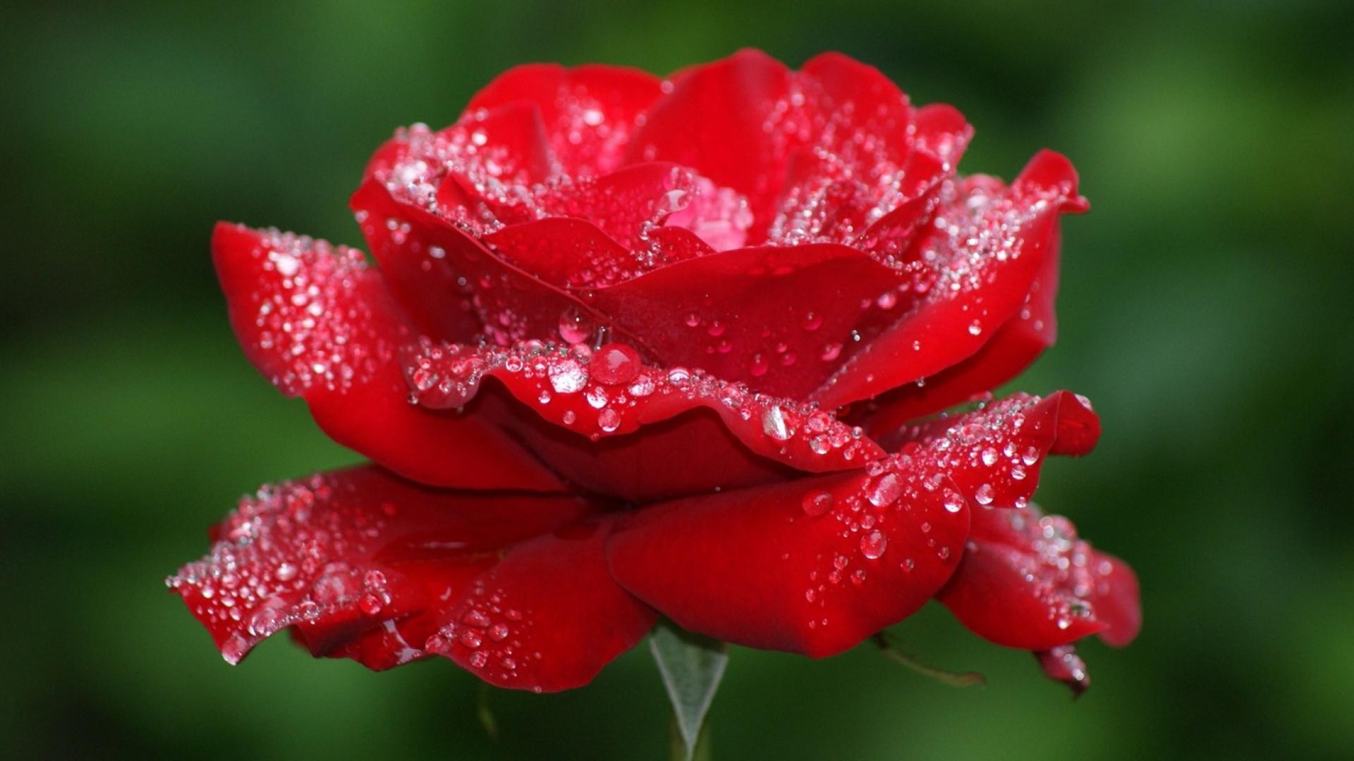
স্বাগতম

Slide 2
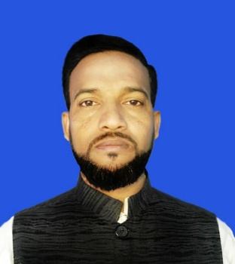
শিক্ষক পরিচিতি
মোঃ আমির হোসেন
সহকারি শিক্ষক (সমাজ বিজ্ঞান)
মদিনাতুল উলুম দাখিল মাদরাসা
মোবাইল নং ০১৭১৪৩১৫৭৭২

Slide 3
পাঠ পরিচিতি
শ্রেনীঃ ষষ্ঠ
বাংলা প্রথম পত্র (পদ্যাংশ)
সময়ঃ ৪০ মিনিট
তারিখ : ০৭/০৬/২০২০

Slide 4
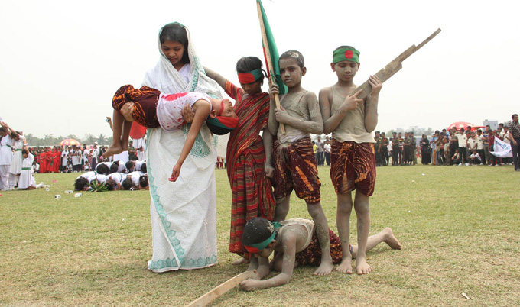
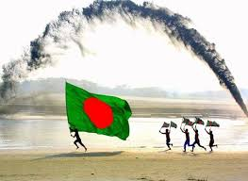
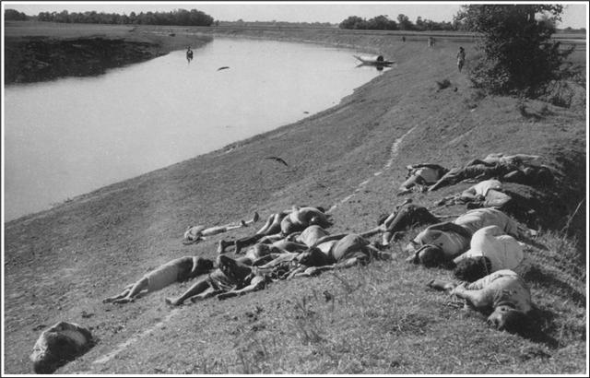
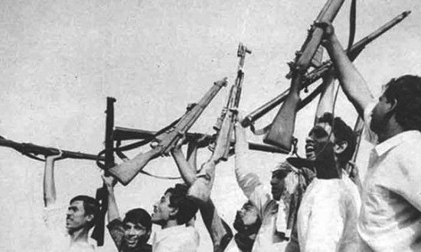
এই ছবিগুলো লক্ষ্য কর

Slide 5
আজকের পাঠের বিষয়
তোলপাড়
শওকত ওসমান

Slide 6
শিখন ফল
শিক্ষার্থীরা মুক্তিযুদ্ধের চেতনায় উজ্জীবিত হতে পারবে।
লেখক পরিচিতি সর্ম্পকে বলতে পারবে ।
শুদ্ধ উচ্চারণে পাঠ করতে পারবে ।

Slide 7
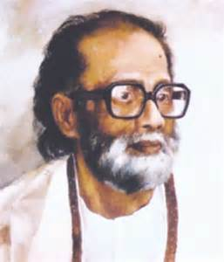
আদমজী
সাহিত্য পুরস্কার
জন্ম ১৯১৭
বাংলা একাডেমী সাহিত্য পুরষ্কার
ফিলিপ্‌স সাহিত্য পুরষ্কার
একুশে পদক
প্রকৃতনাম
আজিজুল হক
শওকত ওসমান
নাসিরউদ্দীন স্বর্ণপদক
মৃত্যু ১৯৯৮

Slide 8
শওকত ওসমানের গ্রন্থঃ

Slide 9
এসো নতুন শব্দ শিখি
পাকিস্তানের পাঞ্জাব রেজিমেন্টের সৈনিক।
পাঞ্জাবী মিলিটারি
প্রৌঢ়
প্রবীণ
নিমিষে
চোখের পলকে
অসয়োস্তি
অস্বস্তি

Slide 10
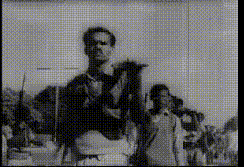
একদিন তাদের গ্রামের পাশ দিয়ে গেল আট নয় জনের একটি পরিবার ।সম্ভ্রান্ত জন তারা ।সত্তর বছরের বুড়ো তাদের সঙ্গে ।তিনটি মাঝ বয়সী মেয়ে ত্রিশ থেকে চল্লিশের মধ্যে বয়স –তাকে ধরে ধরে আনছে ।সঙ্গে আরও পাঁচ-ছয়টি কুচোঁ ছেলে মেয়ে ,কেউ আট বছরের বেশি নয় ।(পৃষ্ঠা ২১)

Slide 11
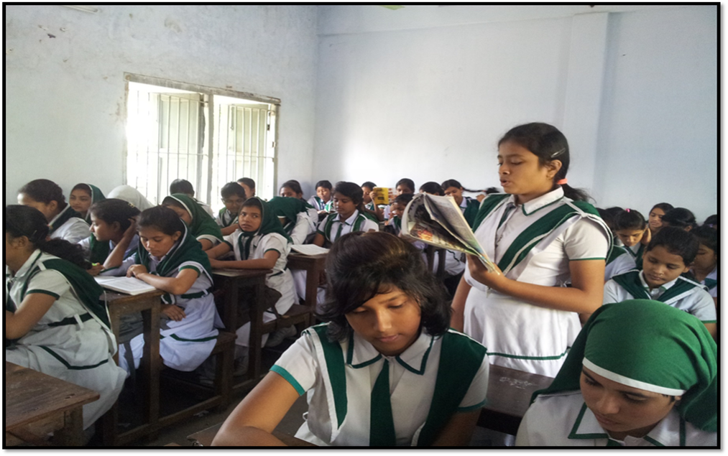
সরব পাঠ

Slide 12
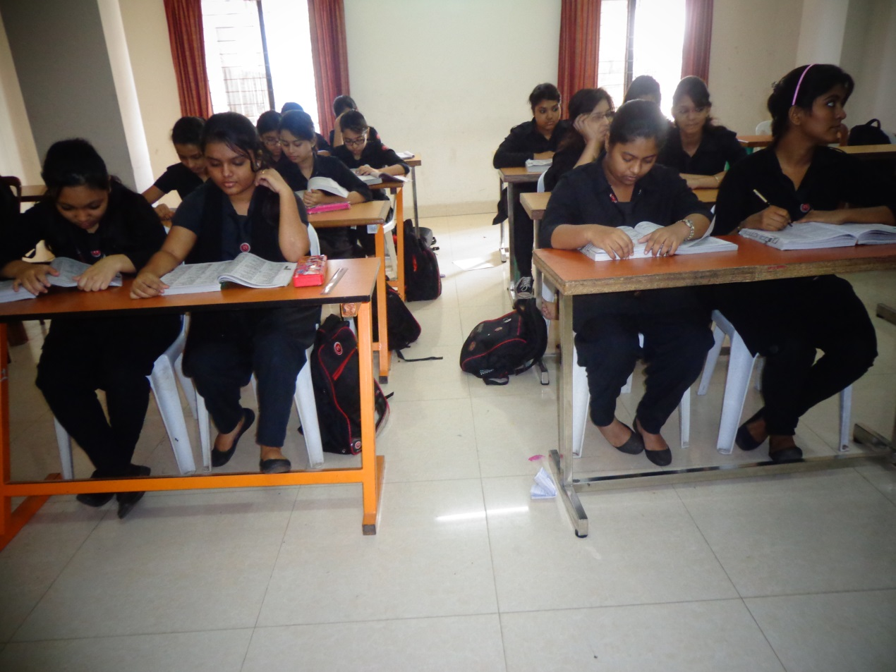
একক কাজ

Slide 13
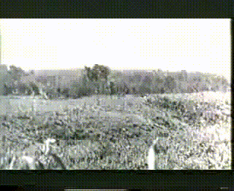
পাকিস্তানি সেনাদের বিরুদ্ধে কত সালে যুদ্ধে শুরু হয়েছিল?
যারা যুদ্ধ করেছিল তাদেরকে আমরা কি বলি?
১৯৭১ সালে যুদ্ধ শুরু হয়েছিল ।
তাদেরকে আমরা মুক্তি যোদ্ধা বলি।

Slide 14
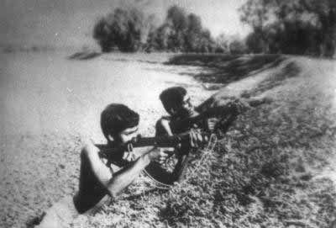
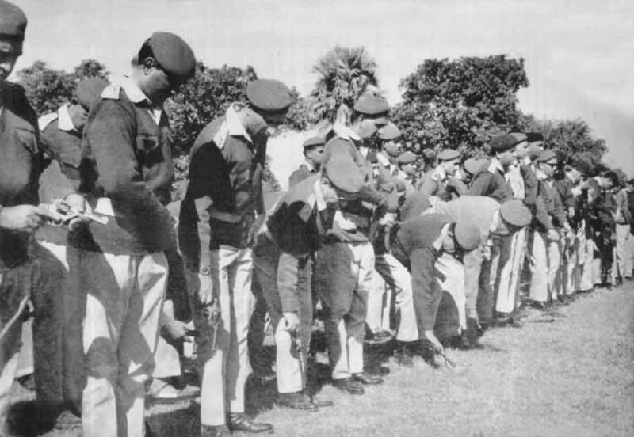
আমাদের মুক্তিযুদ্ধ কত দিন চলছিল ?
শেষে তারা বাঙ্গালির কাছে হার মানে।
দীর্ঘ নয় মাস মুক্তিযুদ্ধ চলছিল।
স্বাধীন সাবভৌম রাষ্টের জন্ম হয়।

Slide 15
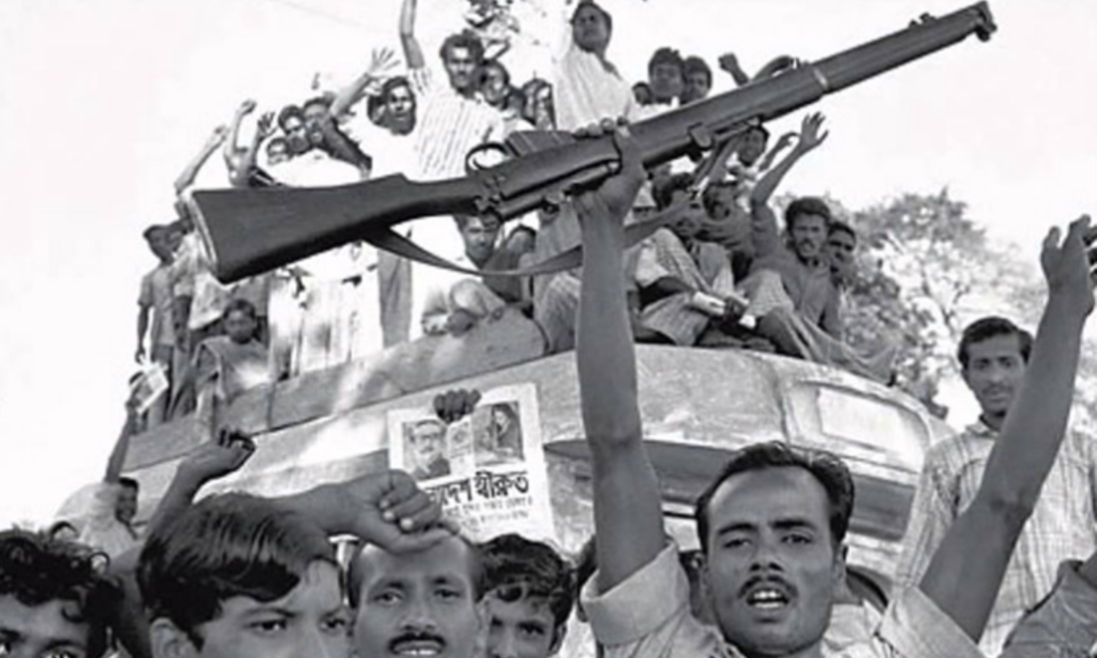
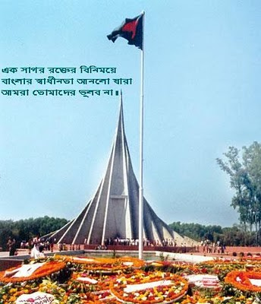
আবশেষে আমাদের কী হলো ?
চূড়ান্ত বিজয় হলো ?

Slide 16
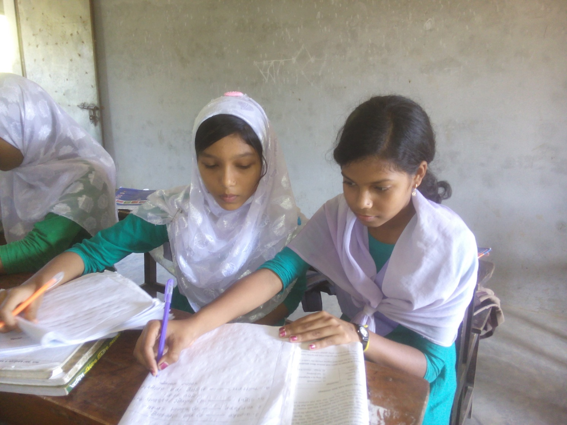
জোড়ায় কাজ
আর এখন কিছু করতে না পারলে অসোয়াস্তি –সাবুর এই কথার অর্থ কি ?

Slide 17
মূল্যয়ন
তোলপাড় গল্পে ফরসা চেহারা কার?
সাবুর বড় লজ্জা লাগে কেন ?
সাবুর মায়ের নাম কি ?
সাবু চিৎকার করে কাকে ডাকছিল?

Slide 18
বাড়ির কাজ
তোলপাড় গল্পে জৈতুন বিবির চরিত্রে কী পরিলক্ষিত হয় ?----তা ব্যাখ্যা কর ।

Slide 19
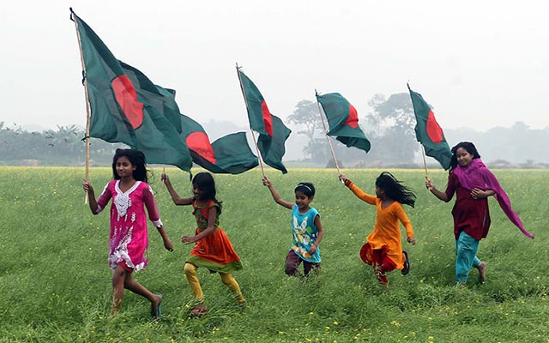
ধন্যবাদ

